Slide 1

SEMINAR
PROPOSAL
Dosen Pembimbing :
M. GHOFAR ROHMAN, S.Kom., M.Pd
NIDN.0707108705

Slide 2

SISTEM PREDIKSI PENJUALAN PRODUK PADA STARMART DENGAN METODE LINEAR REGRESSION DAN WEIGHTED MOVING AVERAGE
Disusun Oleh:
DHIAS ARSYAH ADIYATMA
NIM (112110048)
PRODI TEKNIK INFORMATIKA
FAKULTAS SAINS DAN TEKNOLOGI

Slide 3

Latar Belakang
Starmart adalah salah satu Retail Modern Trade yang ada di Desa Kedungwangi, Kec.Sambeng Kab.Lamongan. Starmart juga menyediakan tempat yang nyaman dan menyediakan berbagai macam kebutuhan rumah tangga, perlengkapan balita,alat kosmetik, makanan dan minuman,Starmart ini juga sudah menggunakan mesin transaksi secara online akan tetapi semakin majunya teknologi starmart juga perlu menyesuaikan trend teknologi di masa kini.
Berdasarkan uraian diatas, penulis tertarik untuk membuat sebuah sistem yaitu “Sistem prediksi penjualan produk pada toko starmart dengan metode Linear Regression Dan Weighted Moving Average.”.Alasan penggunaan metode tersebut dipilih karena dapat mempermudah dan membantu Starmart dalam memprediksi penjualan di masa yang akan datang.

Slide 4
Rumusan Masalah
1. Bagaimana Implementasi metode Linear Regression dan Weighted Moving Average dalam sistem prediksi penjualan produk pada starmart ?
2. Bagaimana tingkat akurasi metode Linear Regression dan Weighted Moving Average dalam sistem prediksi penjualan produk pada starmart ?
3. Bagaimana perbandingan tingkat akurasi antara metode Linear Regression dan Weighted Moving Average dalam sistem prediksi penjualan produk pada starmart ?

Slide 5
Batasan Masalah
1. Membahas mengenai prediksi penjualan pada Starmart dengan data penjualan produk dari bulan januari sampai bulan desember 2024.
2. Algoritma yang diterapkan terbatas pada metode Linear Regression Dan Weighted Moving Average, sehingga akurasi prediksi bergantung pada kecocokan metode tersebut dengan pola data yang ada.
3. Sistem hanya dirancang untuk membantu prediksi penjualan produk pada starmart dan tidak mencakup pengelolahan keuangan atau logistik lain di starmart.
4. Analisis akurasi peramalan hanya menggunakan metric tertentu, yaitu Mean Squared Error (MSE) untuk mengevaluasi tingkat keakuratan dari kedua metode.
5. Bahasa pemrograman yang digunakan adalah bahasa pemrograman PHP dan databasenya menggunakan MySQL.

Slide 6
Tujuan Penelitian
1. Membuat sistem prediksi penjualan berbasis web menggunakan metode Linear Regression dan Weighted Moving Average.
2. Menganalisis implementasi metode Linear Regression dalam sistem prediksi penjualan produk pada starmart berbasis website.
3. Menganalisis implementasi metode Weighted Moving Average dalam sistem prediksi penjualan produk pada starmart berbasis website.
4. Mengukur tingkat akurasi dari metode Linear Regression dalam sistem prediksi penjualan produk pada starmart.
5. Mengukur tingkat akurasi dari metode Weighted Moving Average dalam sistem prediksi penjualan produk pada starmart.

Slide 7
Manfaat Penelitian
1. Mendapatkan sistem prediksi dalam bentuk web menggunakan metode Linear Regression dan Weighted Moving Average.
2. Menyediakan hasil analisis mengenai tingkat akurasi kedua metode peramalan, sehingga dapat digunakan sebagai acuan dalam memilih metode peramalan yang lebih efektif dalam sistem prediksi penjualan.
3. Memberikan pemahaman mengenai implementasi metode Linear Regression dan Weighted Moving Average dalam sistem peramalan penjualan berbasis website.
4. Mendukung pengembangan aplikasi berbasis website dengan fitur peramalan penjualan yang terukur dan teruji berdasarkan metode yang dianalisis.
5. tingkat akurasinya berdasarkan metode yang digunakan.

Slide 8
PENJELASAN METODE

Slide 9
Linear Regression
Linear Regression adalah salah satu metode prediksi yang paling sederhana dan populer. Metode ini memodelkan hubungan linear antara variabel independen (faktor prediksi) dan variabel dependen (hasil yang diprediksi). Misalnya, dalam prediksi penjualan, variabel independen bisa berupa faktor waktu, harga, atau promosi, sementara variabel dependen adalah jumlah penjualan. Dengan asumsi hubungan linier, model regresi membantu memprediksi nilai variabel dependen berdasarkan perubahan dalam variabel independen.
Y=a+bX
Di mana:
· Y : variabel dependen (nilai yang diprediksi),
· X : variabel independen (faktor yang mempengaruhi nilai Y),
· a : intercept atau konstanta (titik di mana garis regresi memotong sumbu Y ketika X=0),
· b : koefisien regresi atau slope (kemiringan garis yang menunjukkan perubahan pada Y untuk setiap perubahan satu unit pada X).

Slide 10
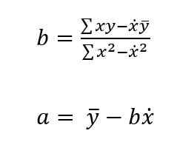
Linear Regression
Cara Menghitung a dan b:
Koefisien a dan b bisa dihitung dengan menggunakan rumus berikut:
Di mana:
·y : jumlah data,
·∑XY : total semua nilai X dikali total nilai Y.
·∑X : total semua nilai X,
·∑X2 : total kuadrat dari semua nilai X.
y : rata-rata data Y.
x : rata-rata data X.

Slide 11

Weighted Moving Average (WMA)
Metode Weighted Moving Average (WMA) adalah salah satu teknik peramalan yang menggunakan rata-rata tertimbang dari data historis, di mana data terbaru diberi bobot lebih besar daripada data yang lebih lama. Pendekatan ini bertujuan untuk meningkatkan ketepatan peramalan dengan lebih mengutamakan nilai terbaru yang dianggap lebih relevan dalam mencerminkan kondisi saat ini. Pada metode WMA, setiap nilai dalam data historis dikalikan dengan bobot tertentu, dan hasil perkalian tersebut dijumlahkan untuk mendapatkan proyeksi nilai di masa mendatang. Rumus dasar WMA adalah sebagai berikut:
Di mana:
Xi : nilai data pada periode ke-i.
Wi : bobot yang diberikan pada data periode ke-i.
n : jumlah periode yang digunakan dalam perhitungan WMA

Slide 12
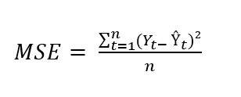
Mean Squared Error (MSE)
Mean Squared Error (MSE) adalah salah satu metode evaluasi untuk mengukur tingkat akurasi hasil peramalan. Nilai MSE dihitung dengan menjumlahkan kuadrat dari selisih antara nilai aktual dan nilai yang diprediksi (error) pada setiap periode, kemudian membaginya dengan jumlah periode. Metode
ini memberikan bobot lebih besar pada kesalahan yang lebih besar karena penggunaan kuadrat. Oleh karena itu, MSE sering digunakan untuk meminimalkan kesalahan peramalan dalam berbagai model prediksi, termasuk pada kasus regresi dan peramalan deret waktu.
Dimana :
Yt : Data penjualan aktual
Yt : Hasil peramalan
n : Jumlah data peramalan

Slide 13
PERANCANGAN PROSES

Slide 14
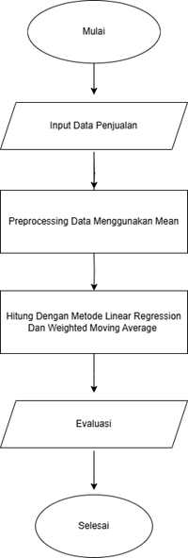
FLOWCHART SISTEM

Slide 15
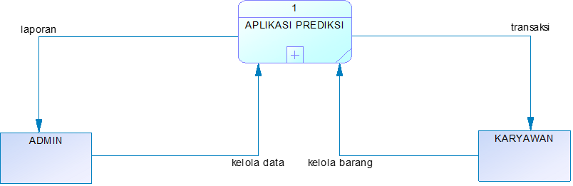
DFD LEVEL 0

Slide 16
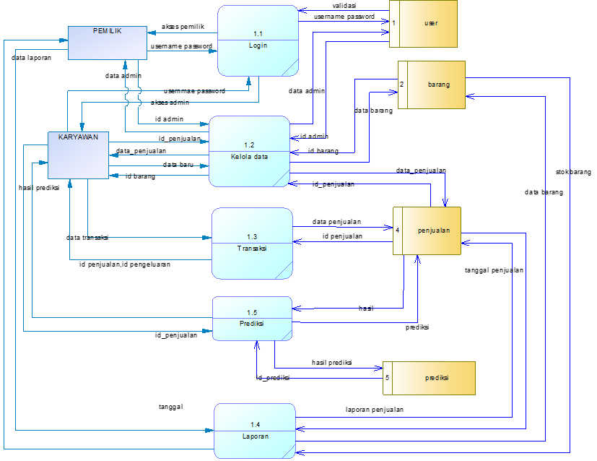
DFD LEVEL 1

Slide 17
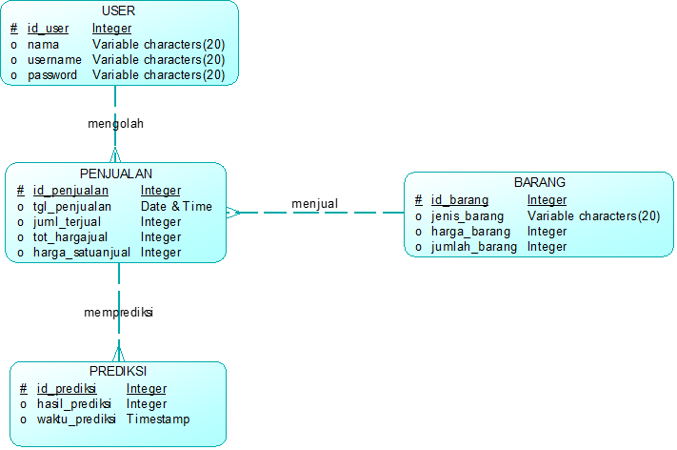
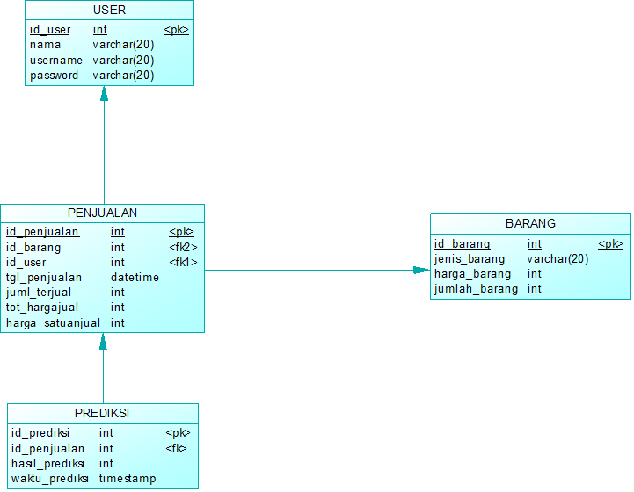
CDM & PDM
CDM
PDM

Slide 18
TERIMA
KASIH

